Slide 1
Милена Денић, Јелена Богданић (Сокобања)
Средња школа „Бранислав Нушић“ Сокобања
dollybell79@gmail.com
bogdanic.jelena@yahoo.com
Методички приступ приповеци Змија
Иве Андрића
13. симпозијум Андрићева приповетка
Сокобања 14 – 17.10.2021.

Slide 2
Због чега је одабрана приповетка Змија?
Истраживачки задаци
Андрић у Сокобањи
Трагови усмене књижевности у приповеци Змија Иве Андрића
Анализа композиционих елемената приповетке Змија ( радња, простор, време)
Ликови приповетке Змија
Закључак

Slide 3
Због чега је одабрана приповетка Змија?
Настала је у Сокобањи.
Предвиђена су два часа обраде са ученицима треће године гимназије.
Ученици су подељени у четири групе, свака група добија по један истраживачки задатак.

Slide 4
Истраживачки задаци:
Прва група - Андрић у Сокобањи
Друга група - Трагови усмене књижевности у приповеци Змија Иве Андрића
Трећа група - Анализа композиционих елемената приповетке Змија ( радња, простор, време)
Четврта група - Ликови приповетке Змија

Slide 5
Андрић у Сокобањи

Slide 6
Све се бојим – прочуће се ово место; свет ће нагрнути и ја ћу морати да бежим одавде и да тражим неку другу бању. А где да нађем овакву лепоту и мир? Само да знате: и овде се умире, јер се свугде на свету мора умрети. Али, овде је живот лепши и ваљда нешто дужи.
Иво Андрић

Slide 7
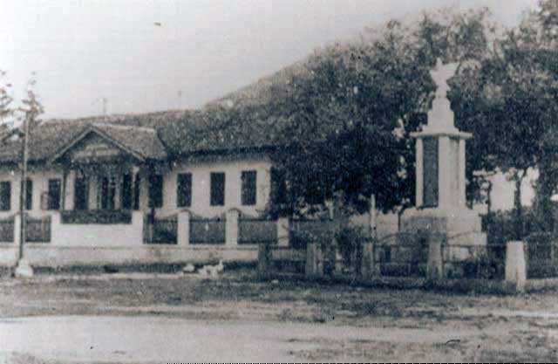
Иво Андрић је у Сокобању први пут дошао 1942. године, за време Другог светског рата.
Слика Сокобање из 1942. године

Slide 8
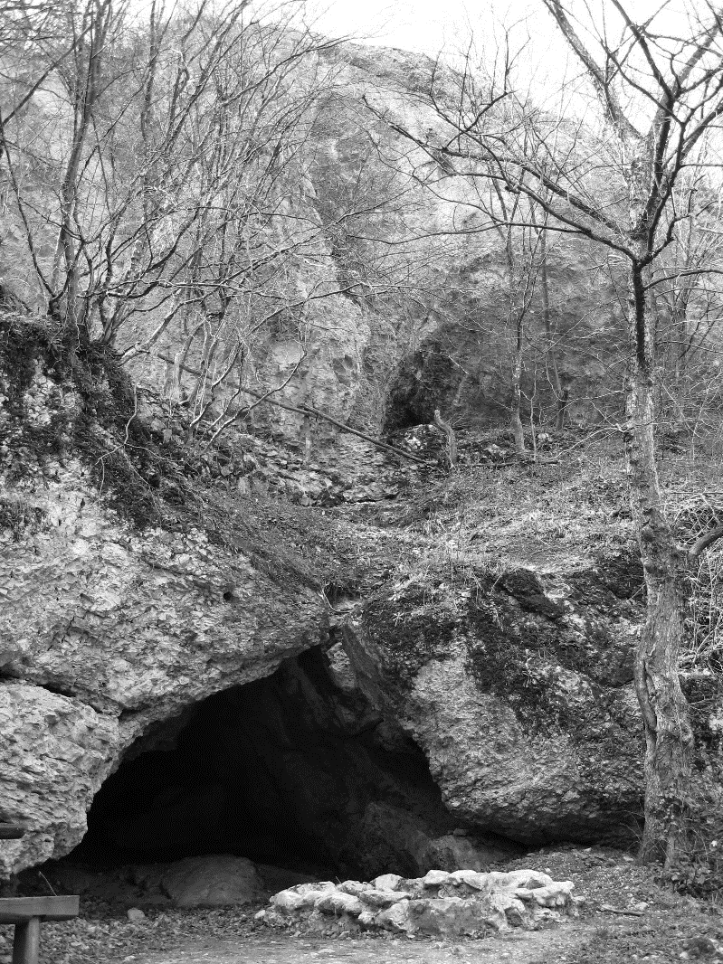
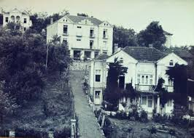
Као илегални посетилац, мењао је позиције, од виле ,,Мon Repos“ на Врелу, до пећина у сокобањским брдима.

Slide 9
За Андрића, бања временом прераста из места за бекство у место боравка и пријатне атмосфере за рад.
Ја не знам чег, стварно, има овде, али знам да после 15 до 20 дана боравка у Сокобањи, радим читаву годину у Београду као препорођен! Немам никаквих тегоба. Шта ли је: ваздух или људи ови, кисело млеко из села Језера, или ови моји лекари... Не умем да објасним... Сокобања са околином, била је и остала за мене предео у који сам често долазио и налазио мира и освежења, наилазио на добар пријем код људи разних звања и занимања, од сељака до угоститеља, лекара и уметника. Дани проведени у овим крајевима спадају у боља и лепша сећања мог живота.

Slide 10
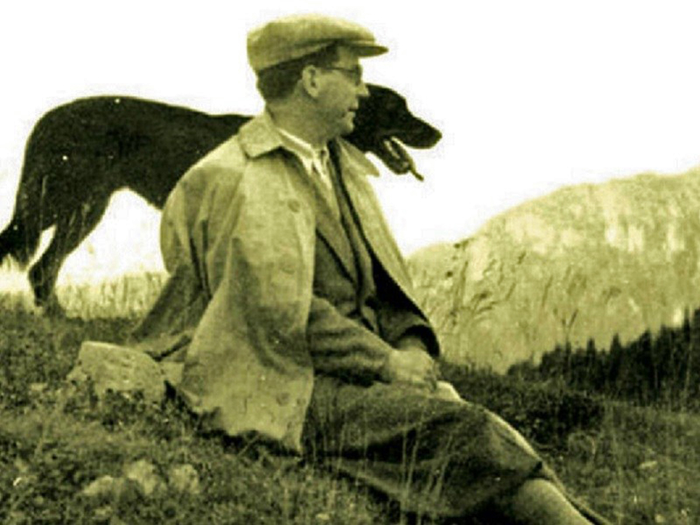
Ово место представљало му је право освежење за дух и тело, где је лечио вид и стомачне тегобе.
Дружио се, стварао и уживао у зеленилу шетајући Озреном, где је осећао је бржи опоравак.

Slide 11
Посматрајући Сокоград са Поповице, године 1942. настале су прве скице романа На Дрини ћуприја.
У Андрићевој Пепита свесци, у којој је дат приказ рукописа и скица његових дела, постоји фрагмент На капији, али и белешка коју је Андрић дописао – „Од овог настала На Дрини ћуприја“ и „Унео 9.I. 1943 г.“

Slide 12
У Пепита свесци од 39 страна, након фрагмента На капији следи текст за приповетку Јелена, жена које нема.
На странама означеним од 11 до 26, Андрић пише приповетку Змија и датира је 9. октобра 1942, у Сокобањи.
Шетајући Соко-градом, према речима сликара Душана Мишковића, Андрић је радио скицу за роман Госпођица.

Slide 13
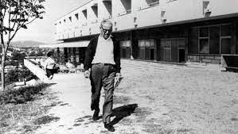
Радо се враћао лепотама Сокобање.
Први пут у послератном периоду, Иво Андрић, посетио је Сокобању у августу 1971. године.
Увек је одседао у хотелу ,,Моравица“ у истој соби (Апартман 144 – данас спомен соба за посетиоце).

Slide 14
Посећивао је школе и библиотеке, разговарао са ученицима, али и са општинским челницима.
При једној посети, у спомен књигу Гимназије записао је:
После састанка са учесницима ваше гимназије, одржаног 22. маја 1972. године, хтео бих да пожелим свима младим друговима што више снаге, ведрине и радости у животу који стоји пред њима.

Slide 15
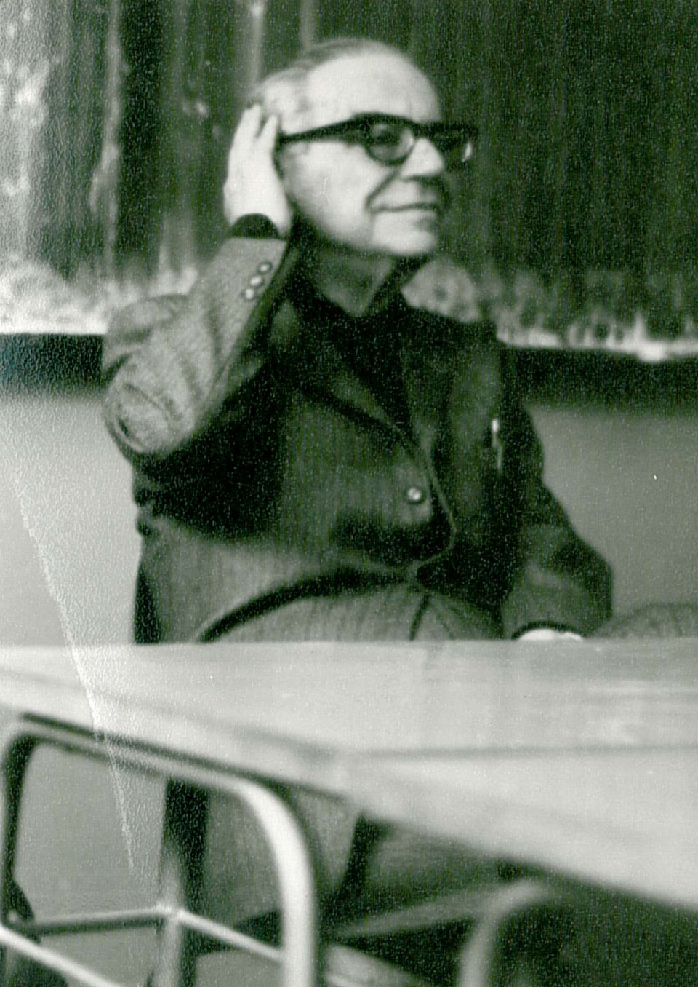
Сликано у Средњој школи „Бранислав Нушић“

Slide 16
Трагови усмене књижевности у приповеци Змија Иве Андрића

Slide 17
Иво Андрић – стваралац епског сензибилитета
Гајио је велику љубав према традицији, свом крају и свом народу
Његова највећа и најбројнија дела везана су за Босну и њено оживљавање

Slide 18
Писац кога одликује:
Разноврсност поступака
Надовезивање на усмену традицију
Јасно издвојена фабула
Прерада легенди
Препознатљива синтакса, стил и језик
Уметнича и друштвена превирања с краја 19. и почетка 20. века и скоро увек поређење Истока и Запада

Slide 19
У приповедачкој прози великана српске приповетке има много истока.
Све примитивне, сурове, грозне, заостале навике везане су за старо турско време у Босни
Андрићеви ликови су до бизарности оригинални, језиви и огрезли у колориту природе и места

Slide 20
Андрићев свет не садржи једну литерарну и културну поруку, него се обраћа модерном човеку да не презире и не мрзи, да не суди, него да схвати, оно што му је страно и туђе, јер једино тако може преживети као човек и схватити самога себе.
Агата, у приповеци Змија не презире бајалицу, покушава да разуме ситуацију :

Slide 21
Старија сестра је мрко гледала ту круту, хладнокрвну жену. Осећала је да би требало да се побуни против тог сујеверја и да га одагна, да одлучно устане против њених враџбина и да их замени разумним поступцима и стварним лековима.
Па ипак је стајала ту као прикована. Као да је сишавши са кола одједном загазила у млаку тешку мочвару, кроз коју сваки покрет стаје великих напора и у којој свака мисао гине и тоне чиме се роди.
Морала је да се добро сабере и напрегне снагу па да и она приступи ближе.

Slide 22
Може се рећи да целокупно Андрићево стваралаштво представља ризницу бајки, новела, прича, песама и умотворина где се осећа присутност усмене књижевности.
Преко клетви, благослова, пословица, обреда и обичаја писац нам дочарава прошлост, време збивања радње, место, народ који тамо живи.

Slide 23
У приповеци Змија, која говори о двема аустријским девојкама, ћеркама Србина, аустрогугарског генерала писац покушава да нам предочи супротност цивилизација.
Док приповеда о сиромаштву и непросвећености босанског сељака, доминантни су описи из српског народног стваралаштва.

Slide 24
По опису млађе сестре можемо да закључимо да од нечег болује. (Амалија, само годину дана млађа, била је исте лепоте, само нешто блеђа и нежнија ). Познајући народну песму, здрава девојка мора да је белог и руменог лица, што овде није случај.
Не можемо да занемаримо ни ту безграничну љубав сестара, као још један од мотива из народне књижевности.

Slide 25
Један од бројних мотива у Андрићевом стваралаштву је жал за мајком која пати за својим дететом. Тај матерински бол је врло знан у српској народној песми. Бол мајке и сестре који је толико опеван, али је то код Андрића скоро увек мајчин бол. У причи Змија тужбалица има функцију да дочара бол мајке за дететом

Slide 26
Тужбалица:
У тишини, мајка је и даље брисала сузе и зној , и кроз тихо и једномерно хукање пуштала кратке жалбе, од којих девојке нису разумеле ни једну једину реч, али цео смисао.
-Ух, кукавица сам ти сиња!.Хуууу, све на моју главу! Ух, ојађеница клета!
Па би опет дизала главу и тражила негде на видику дечака који је пре пуна три сата кренуо по ракију и био спор као да је по смрт отишао.

Slide 27
Митолошки обреди су део културе Срба, који су се и данас у двадесет и првом веку по негде задржали, као и у самој Сокобањи и њеној околини, где је и настала приповетка Змија.
Бајање, басма или врачање је ритуал којим се по народном веровању могу излечити болести и многе друге недаће.
Овај ритуал најчешће изводе жене.

Slide 28
Гатару Смиљу Србијанку описује као румену и јаку жену, крупних црних очију, коју долазак двеју странкиња није нимало збунио.
Физички опис је сличан опису Милице из народне лирске песме Српска девојка.
Милицу нису збуниле муње и громови да поклекне пред момком, а Смиља није дала да је збуни присуство странкиња у извођењу свог ритуала. Она је сигурна у свој посао и своје моћи.

Slide 29
Неочекивани долазак двеју странкиња није њу ни најмање збунио. Она се кретала око болеснице без и најмањег узбуђења, присебно, хладнокрво, али заузимљиво, сва усредсређена на свој посао, са истим оним мирним али и саучесним изразом који имају добри лекари и који тако повољно утичу на већину болесника.

Slide 30
И у приповеци Змија , уткана је и пословица, и то изговорена из уста странкиње. Можда, баш таквим начином приповедања писац жели да истакне да је наше народно стваралаштво, да ли због Вука или још и пре њега било познато и прихваћено на Западу.

Slide 31
Гати, прибери се, забога Гати!- смиривала је млађа сестра старију усплахирено и збуњено.- Не буди дете! Сећаш ли се како ти је гроф Прекеш говорио да претерујеш и како ти је понављао турску пословицу: „Без очију остаје ко због целог света плаче“ А он је живео дуго на Оријенту. Свуда на свету има беде и заосталости, а нарочито у оваквим земљама, па шта се ту може?

Slide 32
Косовку Девојку, из истоимене епске песме, можемо да препознамо и поредимо са Андрићевом јунакињом Агатом.
Реч је о младој девојци која после косовског боја лута по бојном пољу, поји и вида ране рањеницима не би ли наишла на своје најмилије, а истовремено има потребу да помогне и другима.

Slide 33
И Андрићева јунакиња је засукала рукаве :
Једва су успели да девојчици растворе укочена уста. Агата је сипала у њих коњак полако и опрезно, од страха да га девојчица не поврати. Чим би мала почела да да загрцава, она би престала да сипа. Тако је најпосле флашица испражњена до дна. Већ после десетак минута девојчици избише грашке зноја по челу, очи јој затим добише живљи сјај и образи нешто мало боје.

Slide 34
Андрићев језик и стил је сличан нашој усменој књижевности и зато препознаје и разоткрива душу нашег народа.

Slide 35
Анализа композиционих елемената приповетке Змија ( радња, простор, време)

Slide 36
Радња и простор
Радња сведена на један догађај, који по својим последицама има пресудну улогу на живот јунака и који омогућава његово деловање и испољавање
У делу су присутни физички, социјални и духовни простор.

Slide 37
Време
Само време у приповеци је конкретно одређено, 1885. година, планирано дводневно путовање и описан кључни догађај првог дана.
Посебан нагласак је стављен и на Агатин субјективан доживљај времена.

Slide 38
Агата и Амалија
Агата, старија сестра, у бечком друштву позната по надимку Caritas - Милосрђе због оснивања друштва за помагање сиромашним.
Амалија, позната по надимку Офелија, воли забаве и књиге.

Slide 39
Смиља Србијанка
Смиља Србијанка „гатара и бајалица, за цео тај крај, била је румена и јака жена, крупних црних очију“(Змија) је типични представник своје средине.

Slide 40
Закључак
Које год да је Андрићево дело у питању, приповетка, роман, поезија у прози, оно има велики естетски и морални значај у настави књижевности.

Slide 41
Закључак
На страницама које се сврставају у саму врхунску уметност, ученици не само да изграђују свој читалачки укус и смисао за лепо, већ их кроз, на први поглед једноставан реалистички израз, усмерава на одређене сложене истине о смислу човековог живота и постојања.

Slide 42
Литература:
Иво Андрић – Сабрана дела Иве Андрића, Просвета, Београд, 1967, страна 126.
Вук Милатовић – Књижевно дело Иве Андрића у настави, Завод за уџбенике и наставна средства, Београд, 1996.
Жанета Ђукић Перишић – Писац и прича, Академска књига, Нови Сад, 2012.
Оливера Радуловић –Нова читања Андрићевог дела, Библиотека Матице српске, Нови Сад, 2013.
Велибор Боба Михић – Сремац, Нушић и Андрић, Удружење уметника „Врело“, Сокобања, 2010.
Стојан Тодоровић – Сокобањски споменар, Народна библиотека „Стеван Сремац“, Сокобања, 2002.
Татјана Корићанац, Љиљана Н. Николић – О причању и онима који причају: Иво Андрић и Сокобања, Музеј града Београда и Општина Сокобања, Београд/Сокобања, 2011.
Владимир Бован, Народна књижевност, Јединство, Приштина, 1989.
Класици светске књижевности – Јубилеји -Како је тумачен Иво Андрић, Каталог изложбе поводом 100 година од објављивања првог рада и 50 година од додељивања Нобелове награде, Универзитетска библиотека Светозар Марковић, Београд, октобар 2011.

